Slide 1

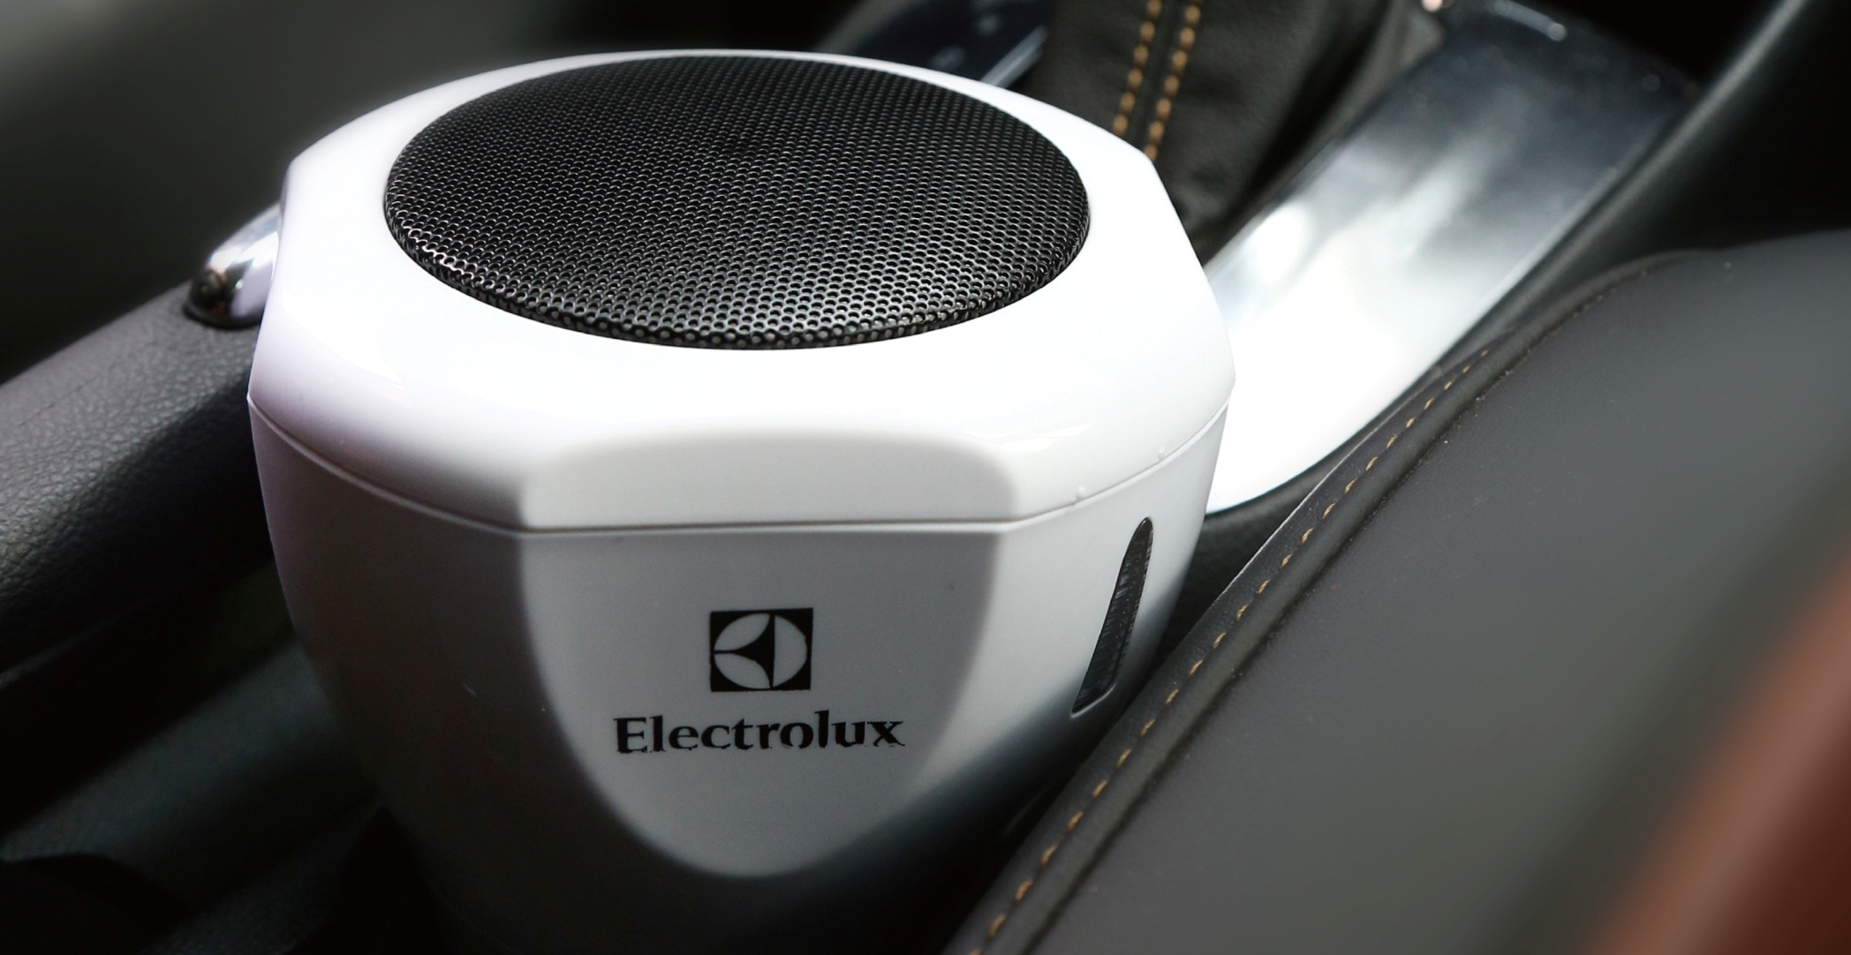

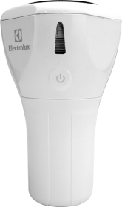
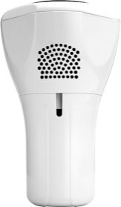
EGAC150
车载净化器
产品参数：5W 额定电压：12V DC
CADR：2.0m³/H
装箱明细：12pcs/箱
包装尺寸：14×14×21.2cm
市场参考价：398.00
批发价：145.00
·高效过滤器微尘过滤
·高效活性炭异味过滤
·负离子空气净化
·内置香薰盒，可添加精油
·触摸式开关键设计，美观大方

